Slide 1
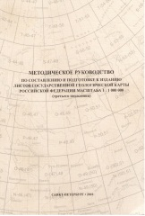
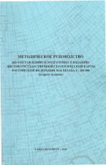
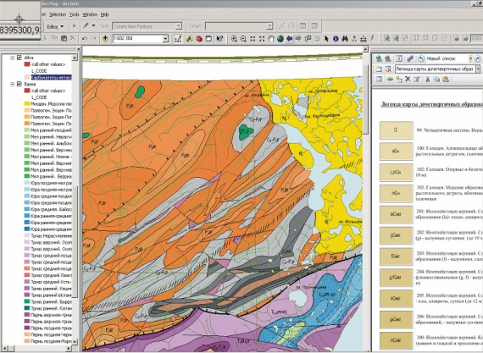
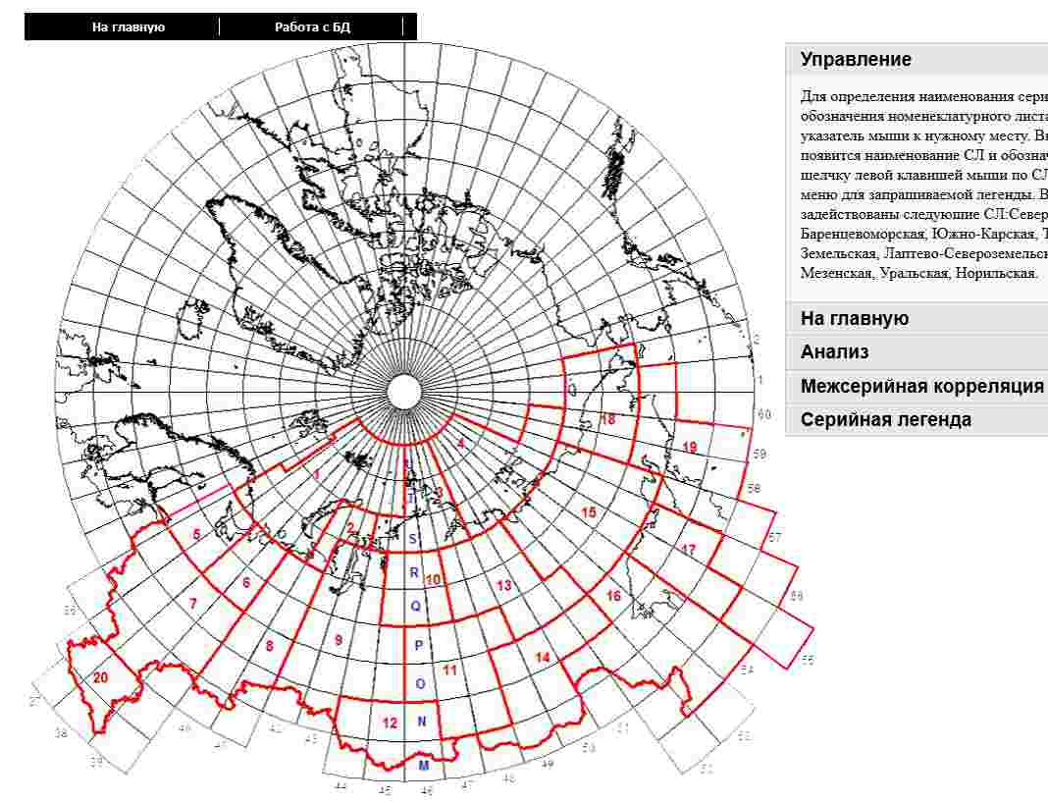
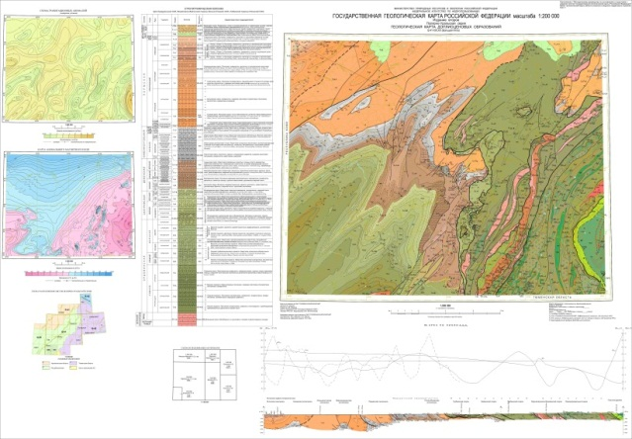
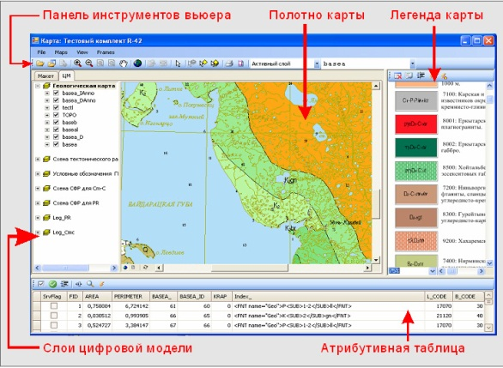
ФГУП «ВСЕГЕИ»
Шишкин М. А. , Давидан Г. И.
Состояние методического и программно-технологического обеспечения работ по созданию Госгеолкарты-1000/3 и-200/2 и неотложные задачи по их дальнейшему совершенствованию
Нормативно-методические документы
Программно-технологическое обеспечение
Серийные легенды ГК-200/2 и ГК-1000/3
15.00–15.15 Карпузова Н. У.
Серийная легенда – базовая основа геологических карт нового поколения.
15.15–15.30 Бурский А. З.,Кулешова Л. В.,Шустин В. Н.
Состояние, мониторинг и актуализация серийных легенд для Госгеолкарт-1000/3.

Slide 2
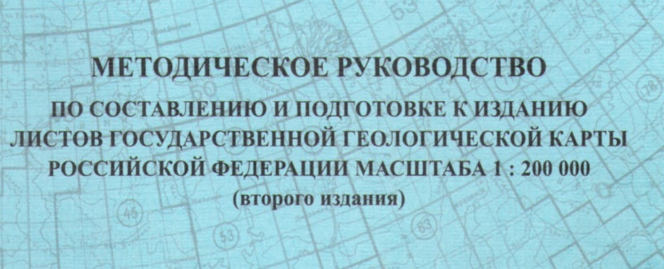
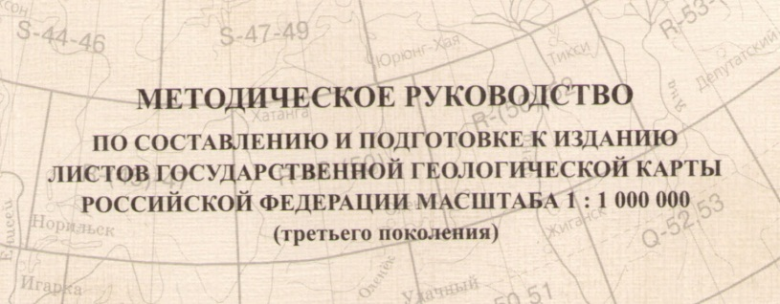
СТРУКТУРА НОРМАТИВНО - МЕТОДИЧЕСКОЙ БАЗЫ ГОСГЕОКАРТ 200/2 и 1000/3
УТВЕРЖДЕННЫЕ ДОКУМЕНТЫ
2009 г.
2009 г.
_{ЕДИНЫЕ ТРЕБОВАНИЯ}
К СОСТАВУ, СТРУКТУРЕ И ФОРМАТАМ ПРЕДСТАВЛЕНИЯ В НРС РОСНЕДРА КОМПЛЕКТОВ ЦИФРОВЫХ МАТЕРИАЛОВ ЛИСТОВ ГОСУДАРСТВЕННЫХ ГЕОЛОГИЧЕСКИХ КАРТ МАСШТАБОВ 1:1 000 000 и 1:200 000
2012 г.
Эталонные базы условных знаков ЭБЗ-200 (вер.5.04) и ЭБЗ-1000 (вер. 2.04)
ДОКУМЕНТЫ В СТАДИИ АПРОБАЦИИ
Требования к составу и структуре сопровождающих и первичных баз данных ГК-200/2 и ГК-1000/3.
ПРОЕКТЫ ДОКУМЕНТОВ
Требования к цифровым материалам Госнгеолкарты-200/2 и 1000/3. издаваемых цифровым способом Требования к авторским материалам Госгеолкарты-1000 и госгеолкарты-200 Типовые макеты оформления Госгеолкарты-200/2 Образцы зарамочного оформления Госгеолкарт Эталонные базы условных знаков ЭБЗ-200Х и ЭБЗ-1000Х

Slide 3
_{ЕДИНЫЕ ТРЕБОВАНИЯ}
к структуре, оформлению и визуализации
цифровых материалов комплектов ГК-200/2 и ГК-1000/3
Составители: М.А. Шишкин, Г.И. Давидан, О.Б. Солдатов, Ю.А. Самохвалова
Ответственные редакторы А.Ф. Морозов, О.В. Петров
утверждены приказом Роснедр от 19.03.2012 г. № 331
ОБЯЗАТЕЛЬНЫ К ИСПОЛЬЗОВАНИЮ И РЕГЛАМЕНТИРУЮТ:
- СОСТАВ И СТРУКТУРУ КОМПЛЕКТА ЦИФРОВЫХ МАТЕРИАЛОВ
- СТРУКТУРУ И КОМПОНЕНТЫ ЕДИНОЙ ЦИФРОВОЙ МОДЕЛИ ЛИСТА
- ОРГАНИЗАЦИЮ АВТОРСКИХ ЦИФРОВЫЕ МАКЕТОВ КАРТ И СХЕМ
- МАКЕТЫ ПЕЧАТИ ЛИСТОВ ОСНОВНОЙ ГРАФИКИ
- ФОРМАТЫ ЦИФРОВЫХ МАТЕРИАЛОВ ОБЪЯСНИТЕЛЬНОЙ ЗАПИСКИ
- СОСТАВ СОПРОВОДИТЕЛЬНОЙ ДОКУМЕНТАЦИИ ДЛЯ СДАЧИ В НРС
- ФОРМУ И СОСТАВ ПАСПОРТА КОМПЛЕКТА
_{ОТМЕНЯЮТСЯ:}
Требования по представлению в НРС и ГБЦГИ цифровых моделей листов Государственной геологической карты Российской Федерации масштаба 1 : 1 000 000 третьего поколения, версия 1.1 (2005 г), «Положение о порядке представления и рассмотрения комплектов Государственной геологической карты Российской Федерации масштаба 1 : 1 000 000 третьего поколения в НРС Роснедра» (2005 г.), «Требования по представлению в НРС и ГБЦГИ цифровой топоосновы листов Государственной геологической карты Российской Федерации масштаба 1 : 1 000 000 третьего поколения» (2004 г.).

Slide 4
ТРЕБОВАНИЯ К СОСТАВУ И СТРУКТУРЕ СОПРОВОЖДАЮЩИХ И ПЕРВИЧНЫХ БАЗ ДАННЫХ ГК-200/2 и ГК-1000/3
ПРОЕКТ
Составители:
М.А.Шишкин, Е.А. Лебедева, К.Н. Мазуркевич, Т.Е. Салтыкова, С.В. Серегин,
П.М. Бутаков
АПРОБАЦИЯ КОНЦЕПЦИИ:
Совещание по ГК_200/2 (ФГУП ВСЕГЕИ), апрель 2009
Совещание по информационным технологиям (ВНИИГЕОСИСТЕМ), ноябрь 2009
Международное совещание по Геоинформатике (Киев, 2010)
Совещание по информационным технологиям (ВНИИГЕОСИСТЕМ), март 2011
Совещание по ГК-200/2 и ГК-1000/3, апрель 2011
Одобрены НРС и рекомендованы к утверждению с учетом практической апробации
протокол №38 от 17 ноября 2010 г.
ОПЫТНАЯ ПРАКТИЧЕСКАЯ АППРОБАЦИЯ:
ФГУП ВСЕГЕИ (Восточно-Войкарская площадь 2009-2010 гг)
ФГУП ВСЕГЕИ (Ярская площадь, 2012)
ФГУНП «АЭРОГЕОЛОГИЯ» (лист R-54-XXVII, 2009-2011 гг)
ФГУП «Запсибгеолсъемка» (2010-2012 гг)
ЗАО «Поляргео» (2010-2011 гг)
ОАО «УГСЭ»(2011-2012 гг)
ОАО «Камчатгеология» (2010-2012 гг)

Slide 5
ОСНОВНЫЕ ПОЛОЖЕНИЯ ПО ОРГАНИЗАЦИИ БАЗ ДАННЫХ
Ведение и пополнение баз первичных и сопровождающих данных осуществляется непрерывно в течении всех этапов ГСР-200 и работ по составлению ГК-1000/3, включая подготовительный этап, этап производства работ и этап подготовки к изданию.
Составленная база данных в электронной форме является обязательным приложением к отчетам по всем указанным выше этапам работ и входит в состав цифровых издательских комплектов ГК-200/2 и ГК-1000/3.
Ведение базы первичных данных включается в стандартный технологический процесс ГСР-200 и работ по составлению ГК-1000/3. Вся информация вносится последовательно по ходу работ, может быть востребована, использована, проверена, пополнена на любой стадии.
В процессе работ используются относительно простые легко доступные и широко распространенные в геологической отрасли России программные продукты: Arc View, Arc Gis, Microsoft Access.

Slide 6
ОСНОВНЫЕ ИТОГИ АПРОБАЦИИ
БАЗЫ ПЕРВИЧНЫХ ДАННЫХ НЕ НУЖНЫ
ПРЕДЛАГАЕМЫЙ ВАРИАНТ ПЕРВИЧНЫХ БД НЕДОСТАТОЧНО СТРУКТУРИРОВАН ПРЕЖНИЙ ВАРИАНТ АДК БОЛЕЕ ПРЕДПОЧТИТЕЛЕН
ПРЕДЛАГАЕТСЯ ОГРАНИЧИТЬСЯ СКАНИРОВАНИЕМ ПЕРВИЧНЫХ МАТЕРИАЛОВ
ПРЕДЛАГАЕМЫЙ ВАРИАНТ ПЕРВИЧНЫХ БД
И ИХ ФОРМАТЫ УДОБНЫ НЕОБХОДИМЫ ОТДЕЛЬНЫЕ УТОЧНЕНИЯ В ИНТЕРФЕЙСЕ И ФОРМАХ ВВОДА
5%
10% (2)
35% (3)
50% (5)

Slide 7
СКАНИРОВАННЫЙ ВАРИАНТ ПЕРВИЧНОЙ ДОКУМЕНТАЦИИ

Slide 8
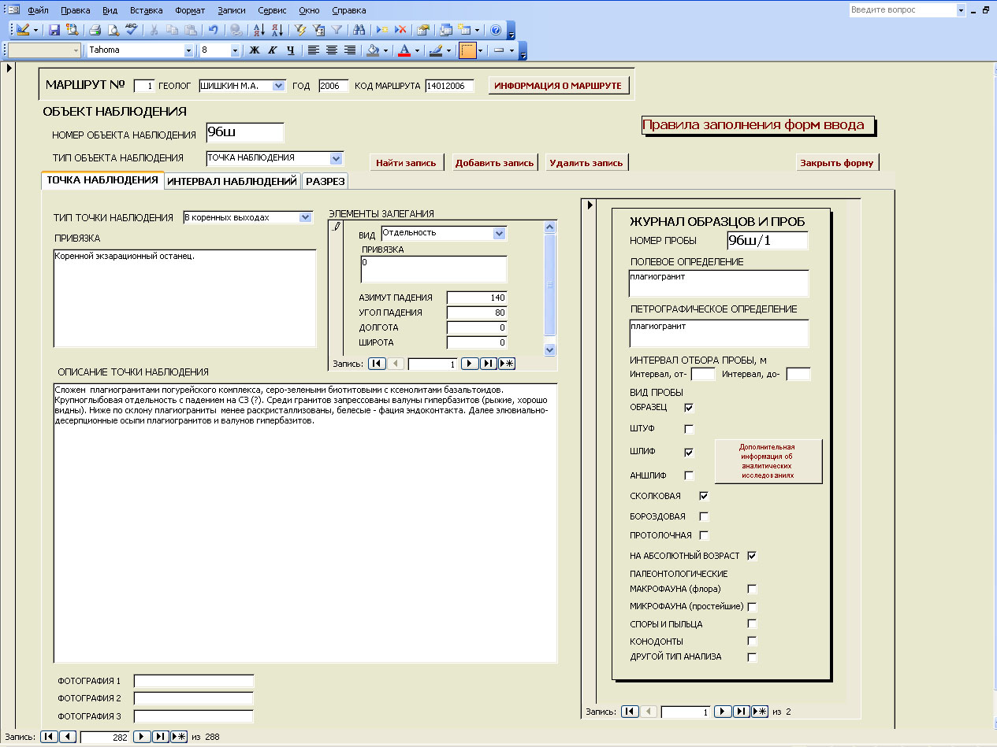
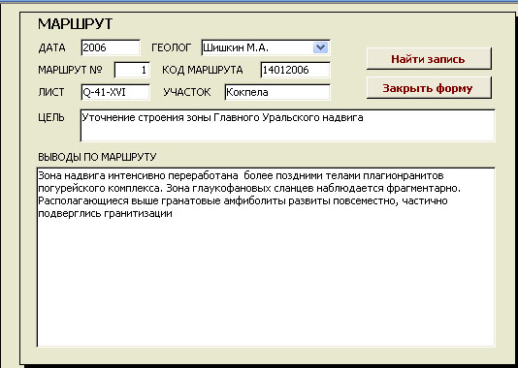
ФОРМА ВВОДА ОПИСАНИЙ ОБЪЕКТОВ НАБЛЮДЕНИЯ В МАРШРУТАХ

Slide 9
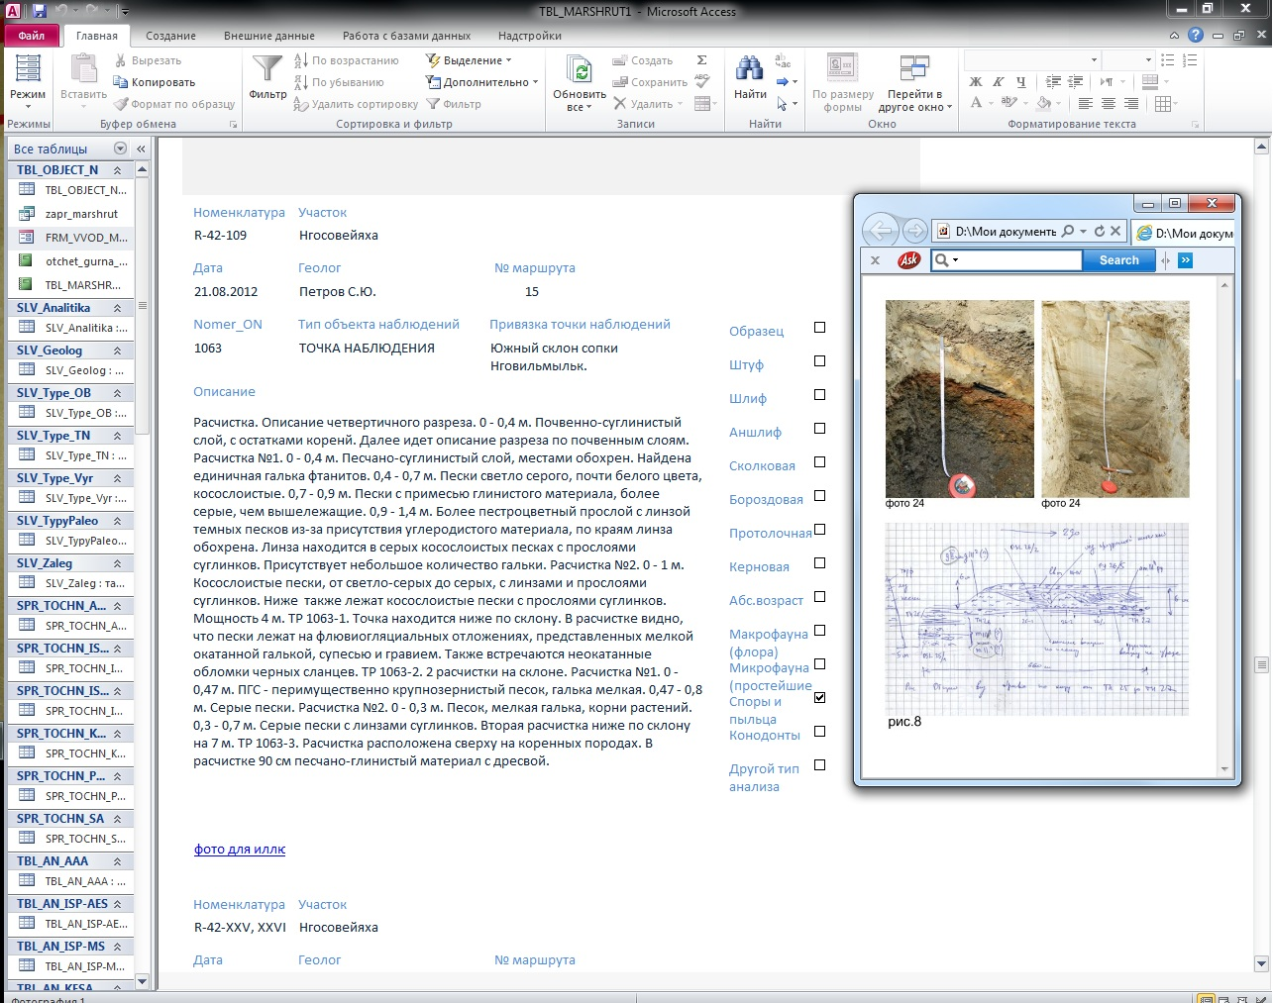
ВАРИАНТ ПЕРВИЧНОЙ ДОКУМЕНТАЦИИ В ФОРМЕ ОТЧЕТА ИЗ БАЗЫ ДАННЫХ

Slide 10
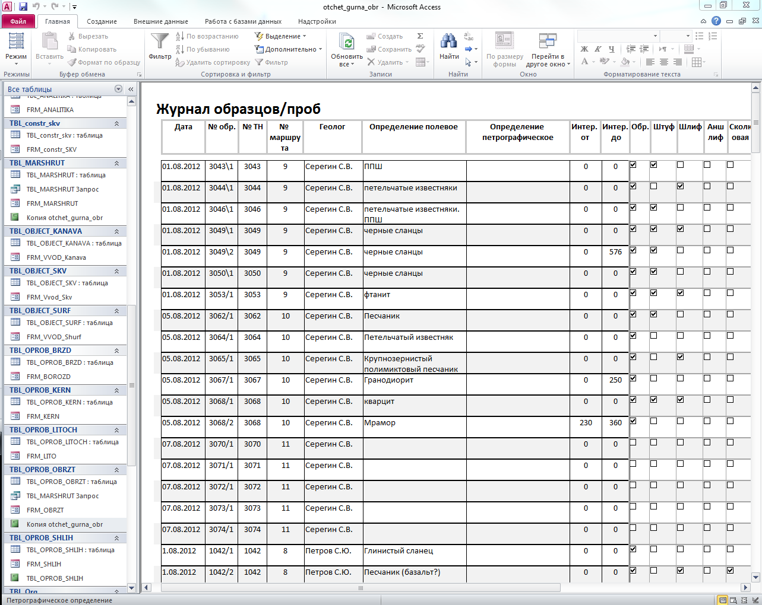
- Традиционная форма
Форма из базы первичных данных)

Slide 11
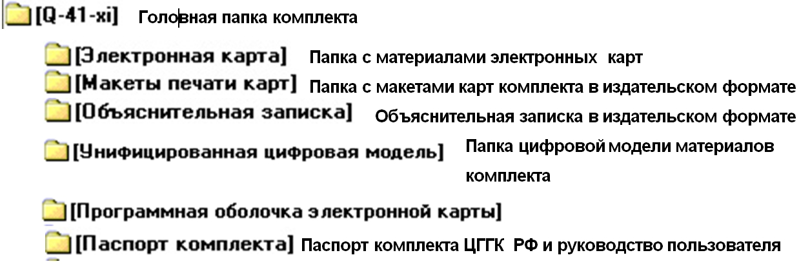
ТРЕБОВАНИЯ к содержанию и оформлению комплектов Госгеолкарты-200/2 и Госгеолкарты -1000/3, издаваемых цифровым способом.
ПРОЕКТ
М.А. Шишкин, М.А. Белобородов, Г.В. Брехов, В.Р.Вербицкий, Г.И. Давидан, И.В. Котельникова,
Б..Б. Локшин, В.В. Снежко, О.Б. Солдатов, И.В. Сумарева.
Ответственные редакторы: В.И. Колесников, М.А. Шишкин
Цифровая Государственная геологическая карта Российской Федерации (ЦГГК РФ) представляет собой интерактивную картографическую информационно-справочную систему, содержащую достоверную государственную геологическую информацию по конкретному номенклатурному листу Госгеолкарт, обладающая следующими свойствами:
- официально регистрируется как цифровое издание в соответствии с действующим законодательством РФ
- распространяется на машинном носителе или с использованием Internet-технологий
- обеспечивает автономный доступ любой категории пользователей к геологической информации с целью ее анализа, обработки, создания макетов, экспорта в форматы, обеспечивающие печать твердых копий макетов и обработку информации в составе геоинформационных систем.
Обязательные компоненты в составе ЦГГК РФ
13.30–13.45 Локшин Б. Б. Электронное издание– новая и перспективная форма представления Госгеолкарты (ФГУП «ВСЕГЕИ»)

Slide 12
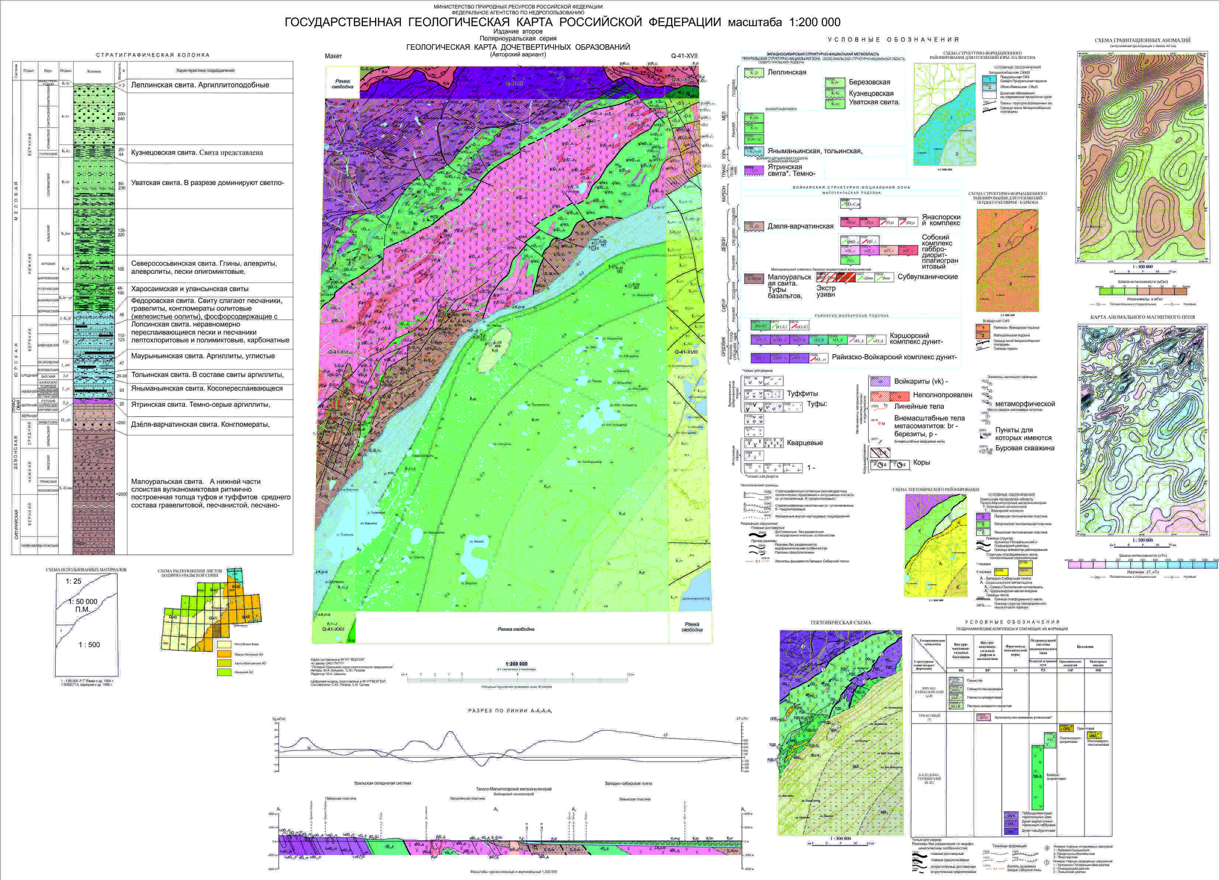
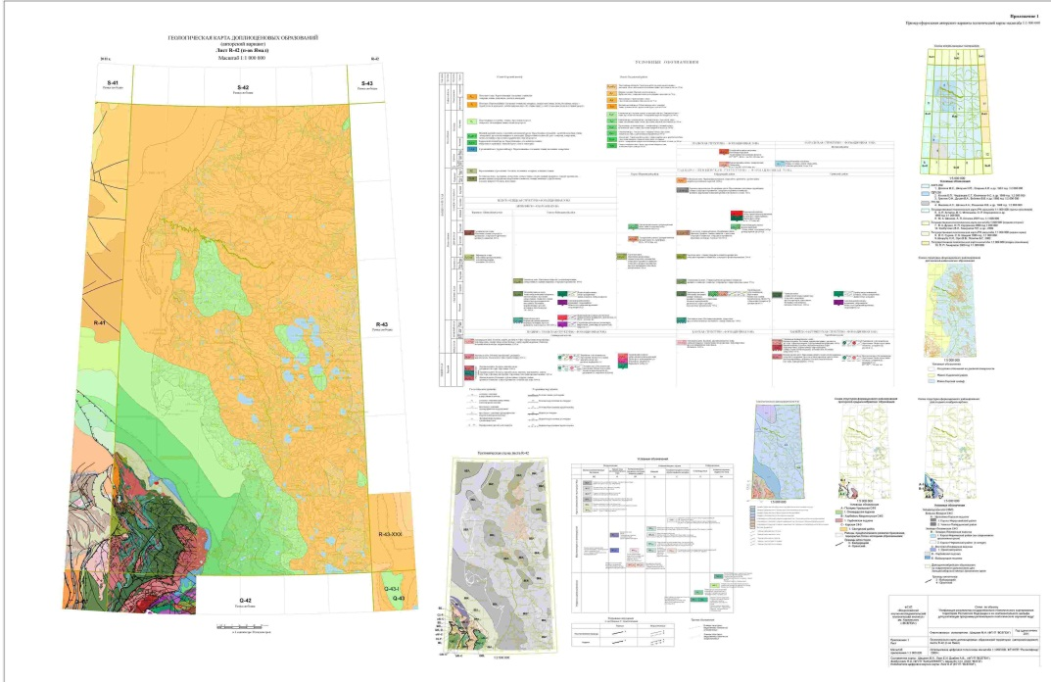
ТРЕБОВАНИЯ К АВТОРСКИМ МАТЕРИАЛАМ ГОСГЕОЛКАРТЫ-1000 И ГОСГЕОЛКАРТЫ-200
ПРОЕКТ
Составители: М.А. Шишкин, А., В. Довбня, В.С. Певзнер
Редакционная коллегия: Б.А. Борисов, В.Р. Вербицкий, А.С. Застрожнов, Е.А. Киселев, Л.Р. Семенова,
Т.В. Чепкасова, М.А. Шишкин.
- Требования уточняют состав и содержание авторских материалов, являющихся итогом второго этапа работ (производство работ по созданию ГК-1000/3, производство ГСР-200), представляемых на апробацию в НРС Роснедра, содержат основные критерии оценки их пригодности и достаточности для подготовки к изданию комплектов Госгеолкарты-200/2 и Госгеолкарты-1000/3, а также порядок их апробации.
- Основная цель Требований обеспечить качественную оценку собственно геологических итогов производства работ по ГСР-200 и составлению ГК-1000/3 в части их последующей пригодности для этапа подготовки к изданию комплектов ГК-200/2 и 1000/3.
- На рассмотрение в НРС представляется геологический отчет с комплектом графических приложений, включающий основные карты комплекта и их зарамочного оформления.
- Составление отдельного варианта отчета в виде объяснительной записки не требуется.
- Цифровые материалы авторского комплекта ГК-1000/3 (ГК-200/2) апробации в НРС не подлежат.
- Требования содержат отдельные уточняющие положения, касающиеся кондиционности и достоверности картографических материалов (в частности геологических границ, использования исходных данных и т.п.)

Slide 13
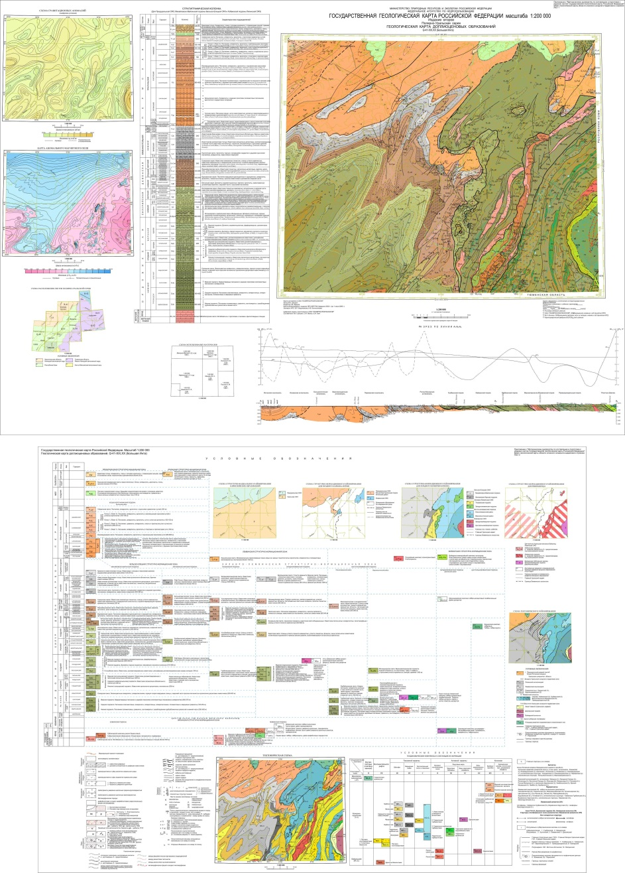
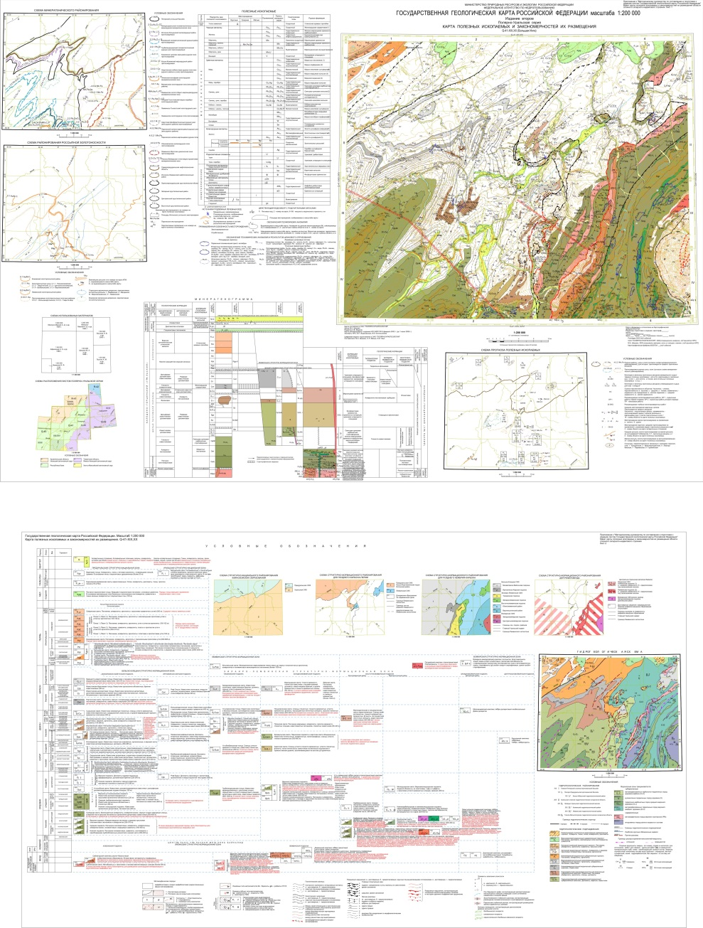
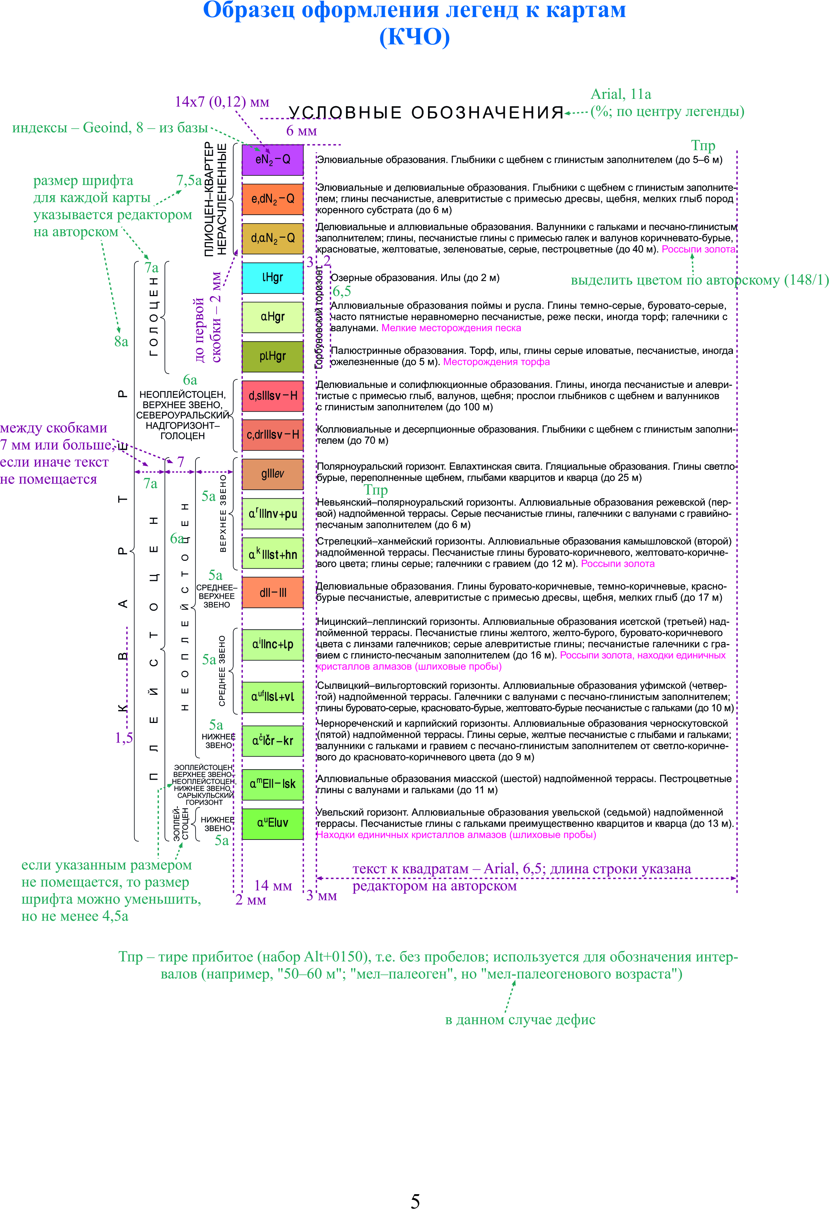
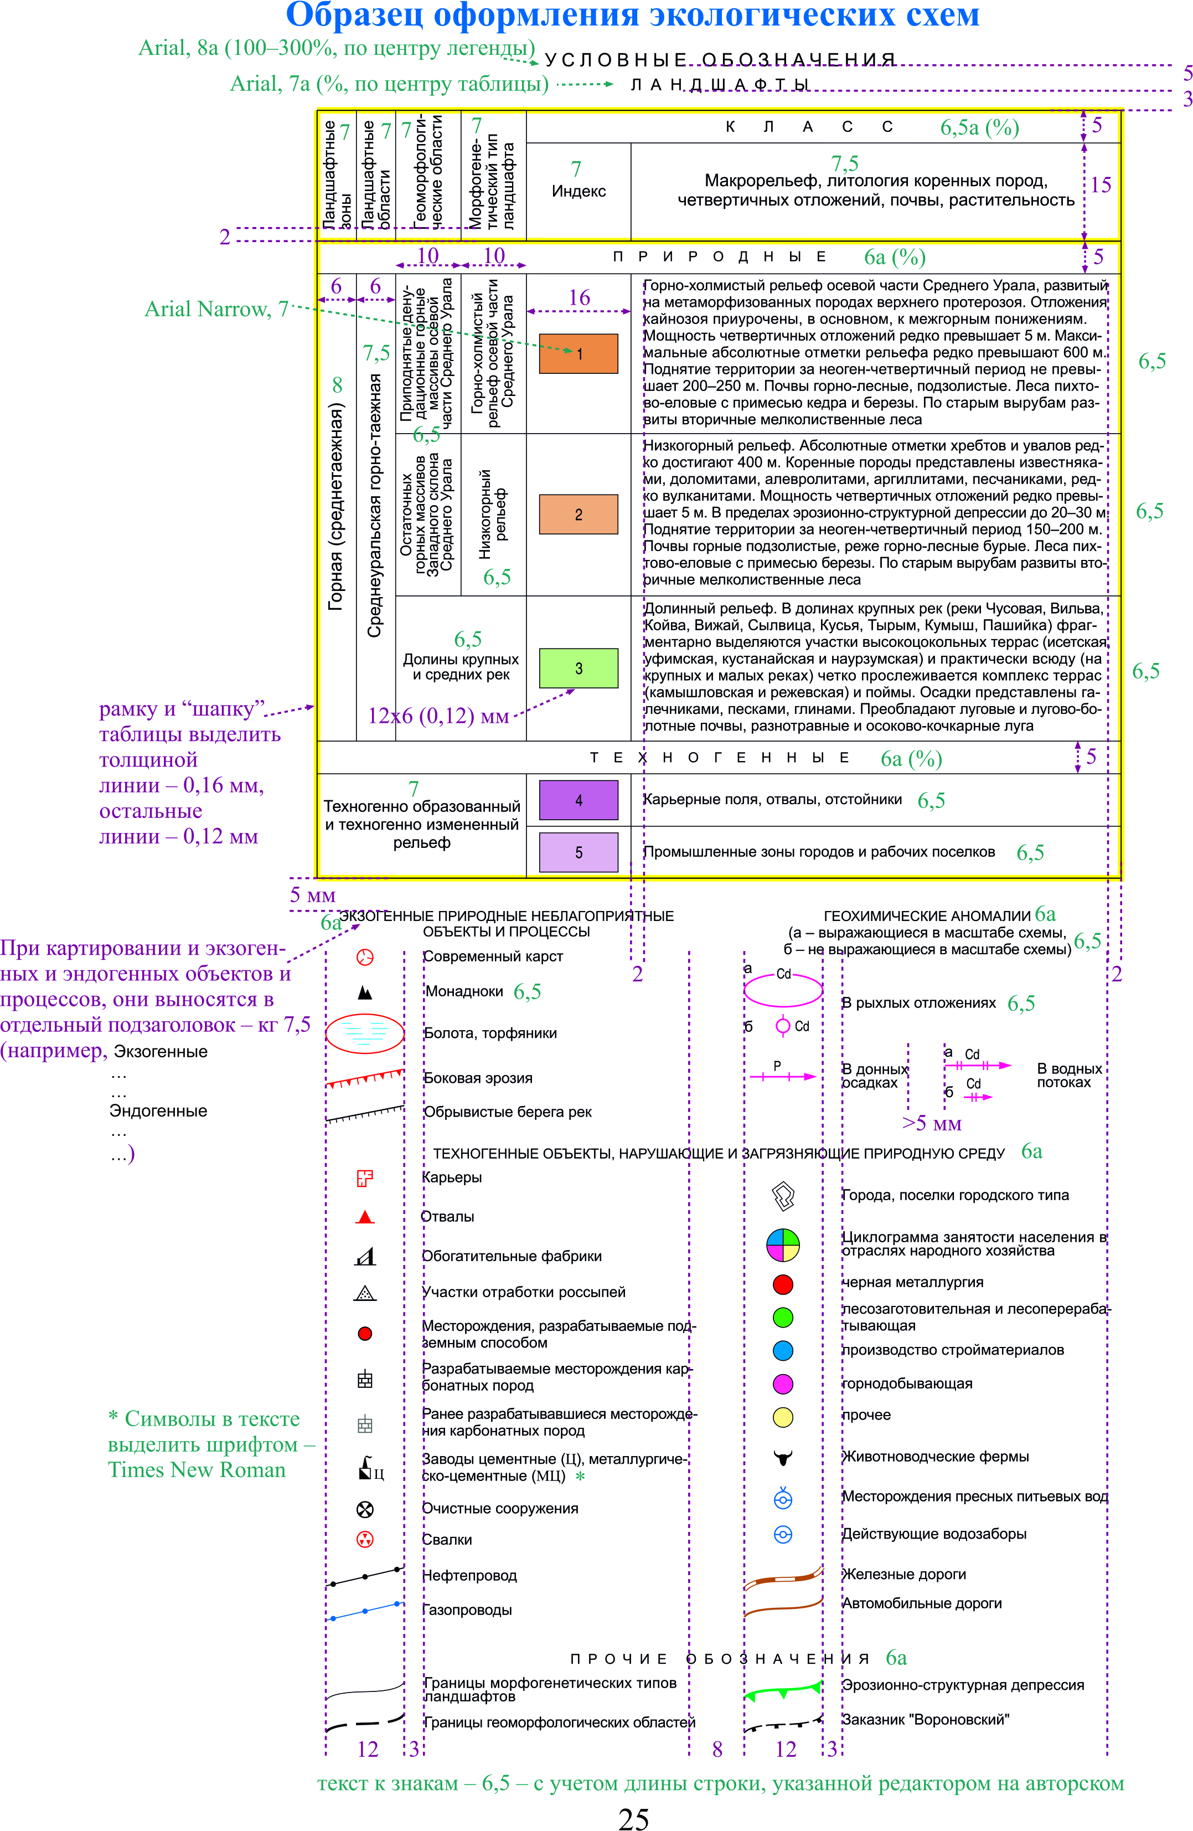
Типовые макеты оформления Госгеолкарты-200/2 Образцы зарамочного оформления Госгеолкарт-200/2
Макеты ГК и КЗПИ области сложного складчато-надвигового строения

Slide 14
ОСНОВНЫЕ НАПРАВЛЕНИЯ РАБОТ ПО ПРОГРАММНО-ТЕХНОЛОГИЧЕСКОМУ ОБЕСПЕЧЕНИЮ ПРОЦЕССА СОЗДАНИЯ ГОСГЕОЛКАРТ-200/2 и 1000/3
- РАЗРАБОТКА И СОВЕРШЕНСТВОВАНИЕ ЭТАЛОННЫХ БАЗ (ЭБЗ-200 и ЭБЗ-1000)
- РАЗРАБОТКА СРЕДСТВ АВТОМАТИЗИРОВАННОГО СТИЛЕВОГО ОФОРМЛЕНИЯ КАРТ ГЕОЛОГИЧЕСКОГО
СОДЕРЖАНИЯ (приложение MapDesigner)
.
- РАЗРАБОТКА СРЕДСТВ ЭЛЕКТРОННОЙ ПУБЛИКАЦИИ ГОСУДАРСТВЕННЫХ ГЕОЛОГИЧЕСКИХ КАРТ (MapViewerMD)
- РАЗРАБОТКА СЕРВИСНЫХ ПРОГРАММ:
CreateMapBasis v1_2 - Программа построения картографических сеток ГК-200 (1000)
dbfRecoding - Программа перекодировки dbf-файлов
- РАЗРАБОТКА УНИФИЦИРОВАННОГО ДОСТУПА НЕДРОПОЛЬЗОВАТЕЛЕЙ К ЦИФРОВЫМ МАТЕРИАЛАМ ГОСГЕОЛКАРТ-200/2 И 1000/3, СОЗДАННЫХ В РАННИХ ВЕРСИЯХ ГИС И ФОРМАТАХ ХРАНЕНИЯ ДАННЫХ
18 апреля. 16.15–16.30 Давидан Г. И. Ланг Е. И., Шишкин М. А.
Новые возможности приложения MapDesigner для оформления и макетирования Госгеолкарт-200/2 и 1000/3
17 АПРЕЛЯ
с 15.00 до 16.00 (1 чаc)
Ш к о л а - с е м и н а р
«ИСПОЛЬЗОВАНИЕ НОВЫХ ВОЗМОЖНОСТЕЙ ПРИЛОЖЕНИЯ MAPDESIGNER ДЛЯ ОФОРМЛЕНИЯ
И МАКЕТИРОВАНИЯ ГОСГЕОЛКАРТ-200/2, -1000/3»
Учебный класс аспирантуры (каб. 262)
Ведущие: Давидан Григорий Израилевич, Ланг Екатерина Игоревна, Шишкин Михаил Александрович
18 апреля. 16.30–16.45 Арсеньев Б. П., Горностаев С. С. Методические принципы организации сетевого информационного ресурса геологического содержания с применением современных программно-технологических методов и средств.

Slide 15
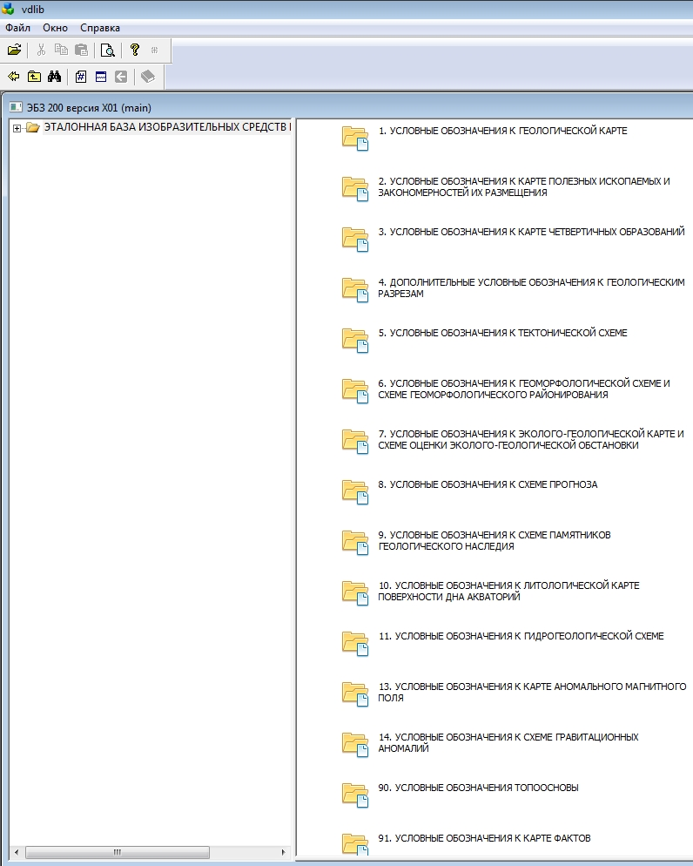
Разработка и совершенствование Эталонных баз изобразительных средств Новые версии : ЭБЗ 200 v.X.01, ЭБЗ 1000 v.X.01
Разработана новая структура ЭБЗ и модернизировано поддерживающее ее
программное обеспечение.
Цель обновления – создание в ЭБЗ издательской системы условных знаков для обеспечения возможности использования ЭБЗ для издания (стандартным типографским способом или малым тиражом на принтере).
- Расширен набор цветовых моделей, которые можно использовать при описании условных знаков: RGB, CMYK, Pantone, цвета из палитры картфабрики ВСЕГЕИ (Geochrom).
- Геометрия всех знаков основных карт приведена в полное соответствие с системой условных знаков используемой при издании картфабрикой ВСЕГЕИ
- Введено описание способов изображения сопровождающей условные знаки атрибутики (по правилам издания), полностью согласованной с «Едиными требованиями к структуре, оформлению и визуализации цифровых материалов комплектов ГК-200/2 и ГК-1000/3»,вер.1.2. (2012)
- В инсталляцию ЭБЗ включен набор цифровых шрифтов формата TTF, аналогичный набору шрифтов, используемых при издании картфабрикой ВСЕГЕИ
- Расширен набор условных знаков ЭБЗ
- Автоматизирован процесс инсталляции ЭБЗ, программы просмотра и шрифтов.
Новые версии ЭБЗ
будут размещены
на сайте ВСЕГЕИ
http://www.vsegei.ru
после совещания

Slide 16
Эталонные базы изобразительных средств Новые версии : ЭБЗ 200 v.X.01, ЭБЗ 1000 v.X.01
Новые знаки в разделе
“Стратиграфические подразделения” (фрагмент)
Новые знаки в разделе
“Прогнозируемые месторождения” (фрагмент)

Slide 17
Эталонные базы изобразительных средств
Эталонные базы изобразительных средств
Новые версии : ЭБЗ 200 v.X.01, ЭБЗ 1000 v.X.01
Новые знаки для карты аномального магнитного поля и схемы гравитационных аномалий

Slide 18
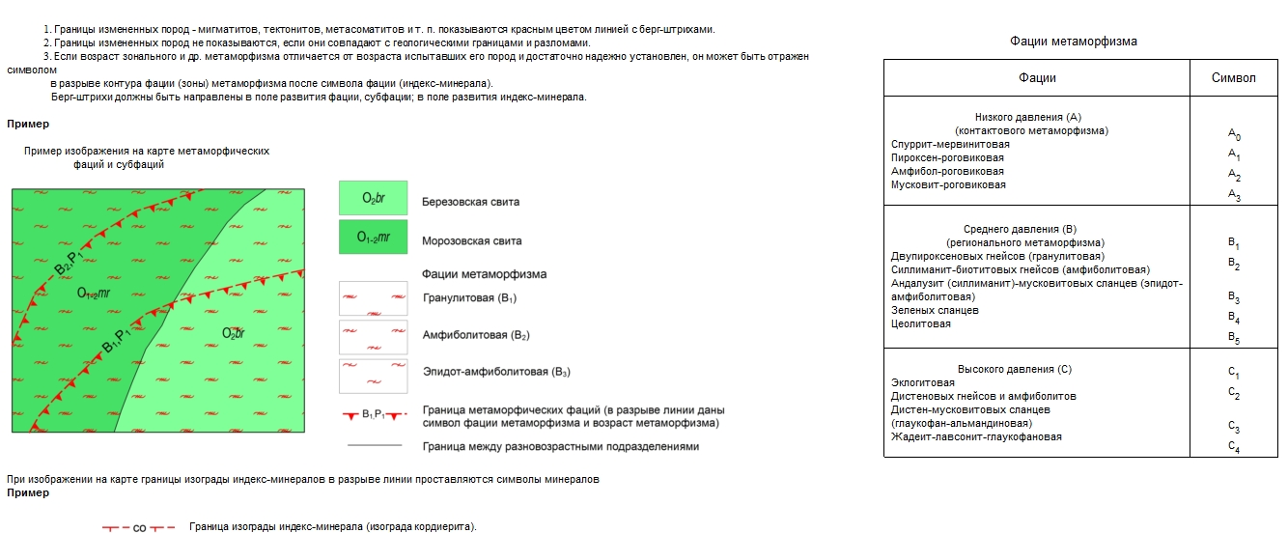
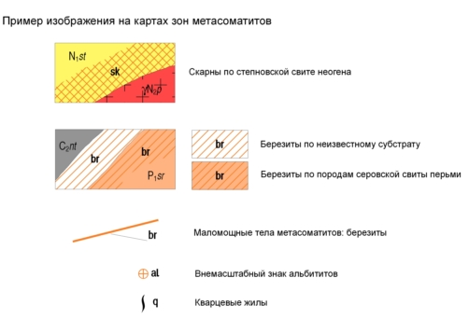
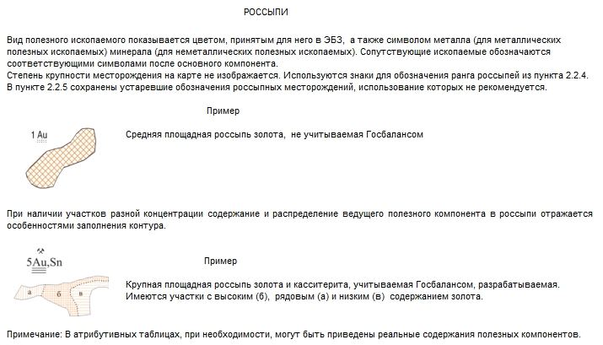
Эталонные базы изобразительных средств Новые версии : ЭБЗ 200 v.X.01, ЭБЗ 1000 v.X.01
Расширенные файлы комментариев с примерами оформления

Slide 19
Варианты выбора программной среды для реализации задач составления Госгеолкарт
РАЗРАБОТКА СРЕДСТВ АВТОМАТИЗИРОВАННОГО СТИЛЕВОГО ОФОРМЛЕНИЯ
КАРТ ГЕОЛОГИЧЕСКОГОСОДЕРЖАНИЯ
1. ArcGis - Коммерческая ГИС общего назначения, поддерживаемая крупной компанией по разработке программного обеспечения.
Преимущества: надежность программного обеспечения, устойчивость поддержки и развития программного продукта в долговременной перспективе
Недостатки: в ГИС общего назначения не включены методы и инструменты, ориентированные на специфику работы с геологическими данными.
Разработанные для ГИС специализированные инструменты для работы с геологическими данными требуют постоянной адаптации под новые версии
2. Специализированная к применению в области геологии отечественная ГИС, разработанная организацией, входящей в состав геологической службы России.
Преимущества: возможность непосредственно при создании и развитии программного обеспечения учесть требования, предъявляемые спецификой данных, а не пытаться “подстроится” под уже принятые другими программные решения.
Недостатки: необходимость постоянно вкладывать силы и средства в программную поддержку и развитие проекта
3. Свободно распространяемая открытая ГИС общего назначения
Преимущества: бесплатность
Недостатки: в ГИС общего назначения не включены методы и инструменты, ориентированные на специфику работы с геологическими данными.
Необходимость разработки с нуля специализированных инструментов для работы с геологическими данными требуют

Slide 20
Входные и выходные данные
Программный модуль оформления в среде ArcGis цифровых моделей Государственных геологических карт на основе Эталонных баз условных знаков (расширение MapDesigner v 4 )
Автор: Г.И. Давидан (ФГУП ВСЕГЕИ)
ArcMap 9x , ArcMap 10x
Новые версии MapDesigner
будут размещены
на сайте ВСЕГЕИ
http://www.vsegei.ru
после совещания
17 АПРЕЛЯ с 15.00 до 16.00 (1 чаc)
Ш к о л а - с е м и н а р
«ИСПОЛЬЗОВАНИЕ НОВЫХ ВОЗМОЖНОСТЕЙ ПРИЛОЖЕНИЯ MAPDESIGNER ДЛЯ ОФОРМЛЕНИЯ
И МАКЕТИРОВАНИЯ ГОСГЕОЛКАРТ-200/2, -1000/3»
Учебный класс аспирантуры (каб. 262)
Ведущие: Давидан Георгий Израилевич, Ланг Екатерина Игоревна, Шишкин Михаил Александрович

Slide 21
Расширение MapViewMaker
РАЗРАБОТКА СРЕДСТВ ЭЛЕКТРОННОЙ ПУБЛИКАЦИИ
ГОСУДАРСТВЕННЫХ ГЕОЛОГИЧЕСКИХ КАРТ
Расширение MapViewerMD
MapViewMaker включает в ArcMap набор специализированных инструментов для публикации комплектов Государственных геологических карт в электронной форме.
Исходные данные - Набор проектов ArcMap, содержащих оформленные карты комплекта.
Результат – Папка публикуемого комплекта, содержащая исходные цифровые материалы, карты комплекта, преобразованные в формат PMF, легенды карт и прочую сопровождающую информацию, необходимую программе MapViewerMD.
После завершения пополнения комплекта всеми необходимыми картами сформированная папка публикуемого комплекта записывается на CD (вместе с программой просмотра)
ГИС-программа просмотра авторских цифровых моделей оформлена как независимо вызываемая программа - «вьюер» электронных версий карт.
Исходные данные программы - Комплекты карт в электронной форме, подготовленные с использованием расширения MapViewMaker.
Просмотр карт опубликованного комплекта карт с применением программы MapViewerMD не предполагает наличия лицензии на использование системы ArcGis: эта программа создана на основе программных классов свободно распространяемой компоненты ArcReader фирмы ESRI.

Slide 22
РАЗРАБОТКА СРЕДСТВ ЭЛЕКТРОННОЙ ПУБЛИКАЦИИ
ГОСУДАРСТВЕННЫХ ГЕОЛОГИЧЕСКИХ КАРТ

Slide 23
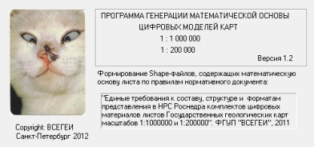
Сервисные программы: CreateMapBasis
Автономная программа построения стандартных картографических сеток
Государственных геологических карт масштабов 1 : 200 000 и 1 : 1 000 000
В соответствии «Едиными требованиями к структуре, оформлению и визуализации цифровых
материалов комплектов ГК-200/2 и ГК-1000/3»,вер.1.2. (2012)
Программа создает набор Shape-файлов, содержащих элементы математической основы листа и объекты, задающие оформительские рамки.
Задание параметров формируемой рамки

Slide 24
Сервисные программы: CreateMapBasis
Результаты
работы

Slide 25
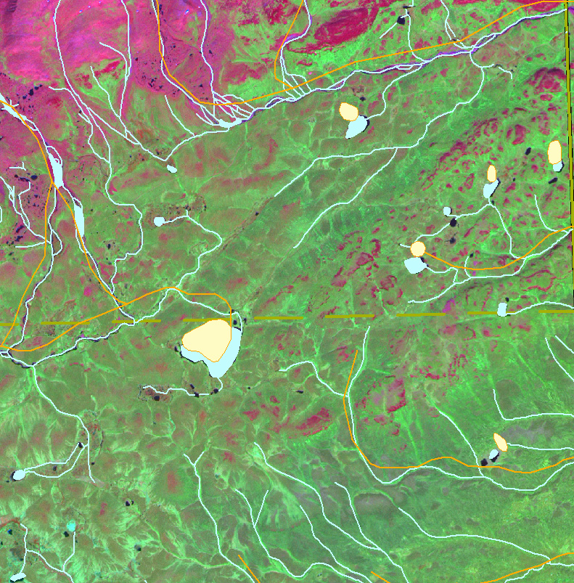
НЕРЕШЕННЫЕ ПРОБЛЕМЫ ЦИФРОВОЙ ГЕОЛОГИЧЕСКОЙ КАРТОГРАФИИ
Топо 1000
Росгеолфонд
Топо 200
Картфабрика
Соотношение гидросети 1000 и гидросети 200 c реальностью на космоснимке фрагмента листа Q-41

Slide 26
НЕРЕШЕННЫЕ ПРОБЛЕМЫ ЦИФРОВОЙ ГЕОЛОГИЧЕСКОЙ КАРТОГРАФИИ
Иллюстрация несовпадения цифровых контуров ГДП-200
с цифровой топоосновой м-ба 1:1000000
(фрагмент листа Q-41)
Топо 1000
Росгеолфонд

Slide 27
Дальнейшие направления развития
методического и программно-технологического обеспечения
Дополнение «Методического руководства по составлению и подготовке к изданию листов Государственной геологической карты Российской Федерации масштаба 1:1000000 (третьего поколения)»:
- в части требований по составлению и оформлению немасштабных элементов карт комплекта (легенд карт и схем, в том числе зональных);
- составления сопровождающих и первичных баз данных;
Дополнение «Единых требований к составу, структуре и форматам представления в НРС Роснедра комплектов цифровых материалов листов Государственных геологических карт масштабов 1:1000000 и 1:200000» разделами по структуре цифровых материалов карты прогноза на нефть и газ м-ба 1:1000000 и немасштабных элементов карт комплектов ГК-200/2 и ГК-1000/3;
Разработка графических приложений к Методическому руководству-1000/3 в части типовых макетов литологической карты поверхности дна акватории и карты прогноза на нефть и газ для ГК-1000/3
Дополнение расширения MapDesigner инструментами для формирования оформительских элементов карты, не связанных напрямую с ее цифровой моделью (легенд карт и схем, в том числе зональных), для автоматизированного построения изображения краповых поэлементных заливок, частичного переформатирования макета при внесении изменений в цифровую модель карты при редактировании, создание инструментов для тонкой доводки оформления изображения карт при издании с использованием.
Разработка и внедрение в процесс создания Госгеолкарт-200 и 1000 полноценной отечественной ГИС

Slide 28
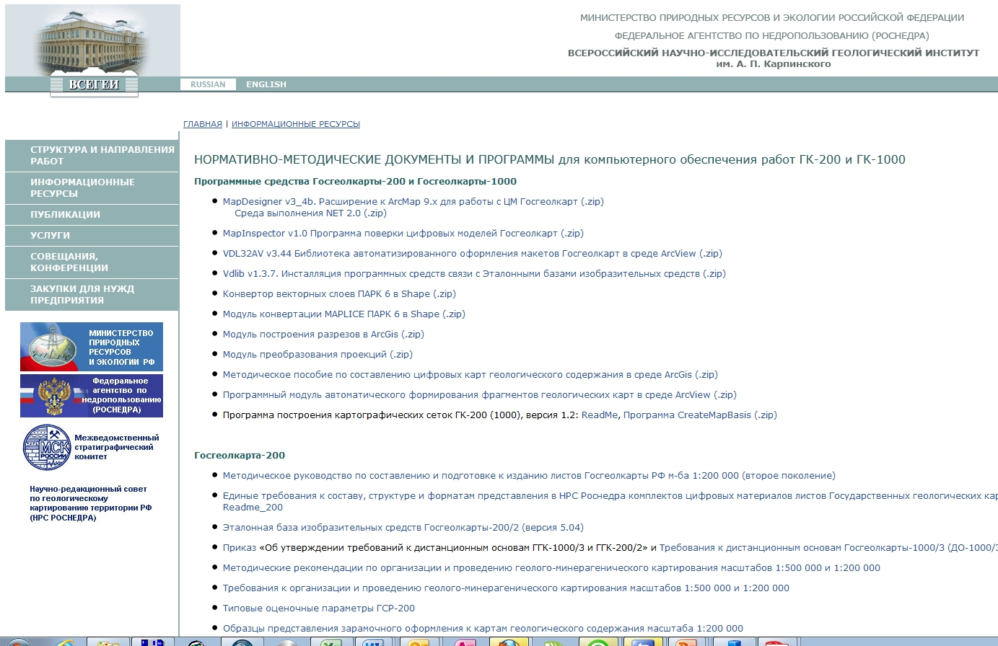
ОСНОВНОЙ И НАИБОЛЕЕ СВЕЖИЙ ИСТОЧНИК ПО НОРМАТИВНО-МЕТОДИЧЕСКОМУ ОБЕСПЕЧЕНИЮ И НОВЫМ ПРОГРАММНО-ТЕХНОЛОГИЧЕСКИМ РАЗРАБОТКАМ В ОБЛАСТИ ГОСУДАРСТВЕННОГО ГЕОЛОГИЧЕСКОГО КАРТОГРАФИРОВАНИЯ -
ИНТЕРНЕТ-САЙТ ФГУП ВСЕГЕИ
http://www.vsegei.ru/ru/info/normdocs/
СПАСИБО ЗА ВНИМАНИЕ

